Slide 1
TẬP ĐỌC
LỚP 5
Năm học 2023 - 2024
GV: Nguyễn Thị Hoa

Slide 2
Đọc thuộc hai khổ thơ cuối bài
“Hành trình của bầy ong”
Em hiểu hai câu thơ cuối nhà thơ muốn nói lên điều gì về hành trình của bầy ong?
KHỞI ĐỘNG
- Hai dòng thơ cuối bài ca ngợi công việc của bầy ong. Bầy ong giữ hộ cho người những mùa hoa đã tàn, nhờ chắt được vị ngọt mùi hương của hoa những giọt mật tinh túy. Thưởng thức mật ong con người thấy mùa hoa sống lại không phai tàn.

Slide 3
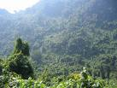
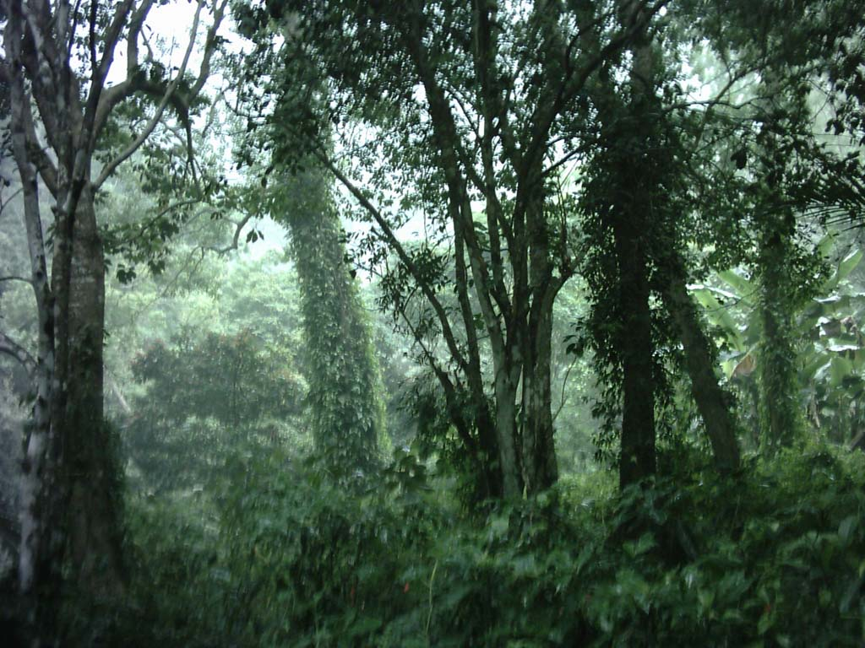
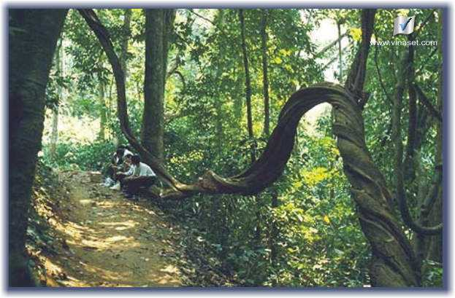
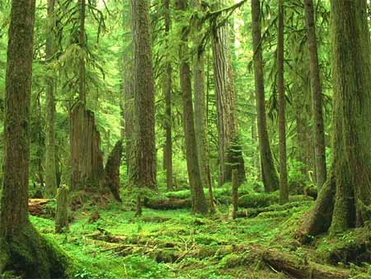
Những bức ảnh chụp cảnh rừng, những cánh rừng rất xanh tốt và đầy sức sống.
Những bức ảnh chụp cảnh gì?

Slide 4
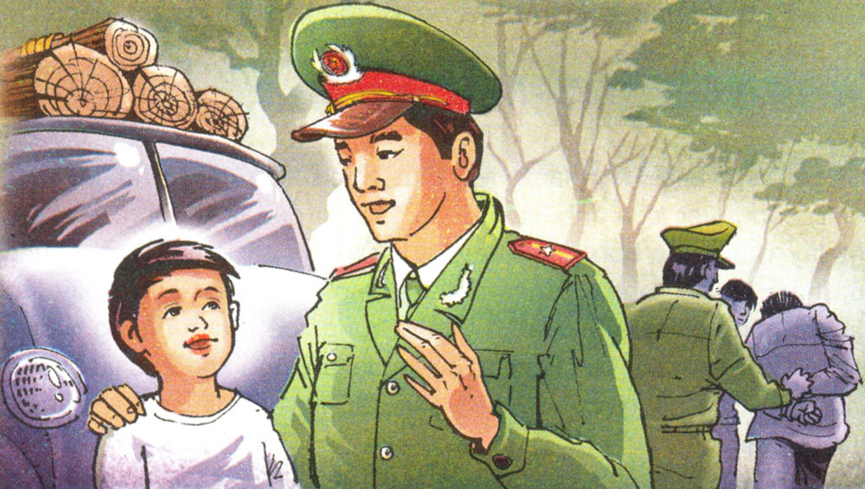
Tập đọc
Tiết 25: Người gác rừng tí hon

Slide 5
Tập đọc
Tiết 25: Người gác rừng tí hon (trang 124)
Luyện đọc
Tìm hiểu bài
Nghe bạn đọc bài
Đọc nối tiếp
theo đoạn
Chia đoạn
Chia 3 đoạn:
Đoạn 1: Từ đầu đến đánh xe ra bìa rừng chưa?
Đoạn 2: Tiếp theo đến thu lại gỗ.
Đoạn 3: Phần còn lại.

Slide 6
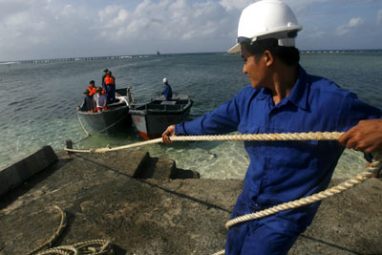
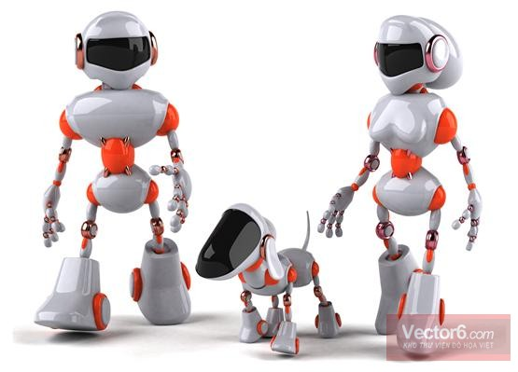
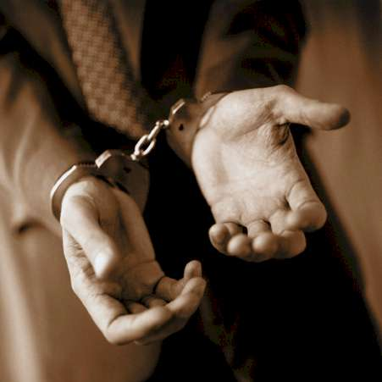
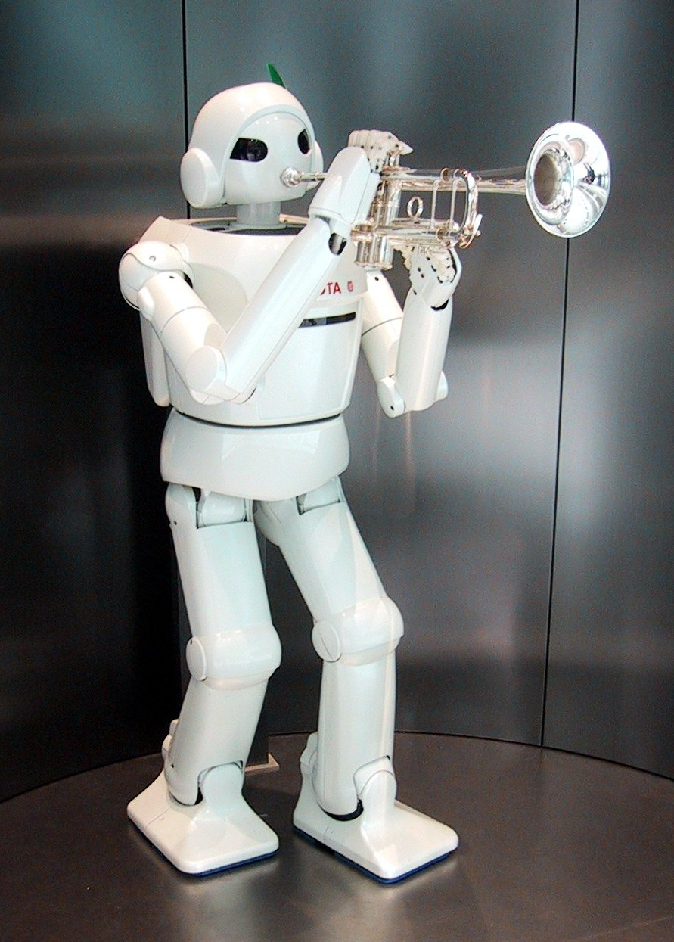
Tập đọc
Tiết 25: Người gác rừng tí hon (trang 124)
Luyện đọc
Tìm hiểu bài
loanh quanh, rắn rỏi, dây chão, loay hoay, rô-bốt, còng tay, …
Rô bốt,
còng tay,
Sợi dây chão
Tìm từ khó đọc

Slide 7
Tập đọc
Tiết 25: Người gác rừng tí hon (trang 124)
Luyện đọc
Tìm hiểu bài
loanh quanh, rắn rỏi, dây chão, loay hoay, rô-bốt, còng tay…
Rô bốt,
còng tay
Đọc thầm (1 phút)
Thi đọc theo cặp
Bọn trộm đang loay hoay lượm lại gỗ/ thì xe công an lao tới.
- Cháu quả là chàng gác rừng dũng cảm!

Slide 8
Tập đọc
Tiết 25: Người gác rừng tí hon (trang 124)
Luyện đọc
Tìm hiểu bài
Rô bốt,
còng tay
loanh quanh, rắn rỏi, dây chão, loay hoay, rô-bốt, còng tay, …

Slide 9
Tập đọc
Tiết 25: Người gác rừng tí hon (trang 124)
Luyện đọc
Tìm hiểu bài
Rô bốt,
còng tay,
nghề gác rừng
loanh quanh, rắn rỏi, dây chão, loay hoay, rô-bốt, còng tay…
Ba của bạn nhỏ làm nghề gì?
Ba của bạn nhỏ làm nghề gác rừng.
Em hiểu nghề gác rừng là nghề làm việc gì?
Nghề trông coi, canh gác rừng.

Slide 10
Tập đọc
Tiết 25: Người gác rừng tí hon (trang 124)
Luyện đọc
Tìm hiểu bài
Rô bốt,
còng tay,
nghề gác rừng
loanh quanh, rắn rỏi, dây chão, loay hoay, rô-bốt, còng tay, …
Ý 1: Sự thông minh của bạn nhỏ
Ý đoạn 1 là gì?
Theo lối ba vẫn đi tuần rừng, bạn nhỏ đã phát hiện ra điều gì?
Khi phát hiện những dấu chân đó, bạn nhỏ thắc mắc gì?
Lần theo dấu chân lạ, bạn nhỏ đã nhìn thấy gì và nghe được gì?
Lần theo dấu chân lạ, bạn nhỏ đã nhìn thấy hơn chục cây gỗ to cộ đã bị chặt thành từng khúc dài; nghe thấy bọn trộm gỗ bàn nhau sẽ dùng xe để chở gỗ ăn trộm vào buổi tối.
Theo lối ba vẫn đi tuần rừng, bạn nhỏ đã phát hiện thấy những dấu chân người lớn hằn trên mặt đất.
Khi phát hiện những dấu chân đó bạn nhỏ đã thắc mắc: “Hai ngày nay đâu có đoàn khách tham quan nào?”

Slide 11
Tập đọc
Tiết 25: Người gác rừng tí hon (trang 124)
Luyện đọc
Tìm hiểu bài
loanh quanh, rắn rỏi, dây chão, loay hoay, rô-bốt, còng tay, …
Rô bốt,
còng tay,
nghề gác rừng
Ý 1: Sự thông minh của bạn nhỏ
Thảo luận nhóm đôi
(1 phút)
- Kể những việc làm của bạn nhỏ cho thấy bạn nhỏ là người thông minh?
- Kể những việc làm của bạn nhỏ cho thấy bạn nhỏ là người dũng cảm?

Slide 12
Tập đọc
Tiết 25: Người gác rừng tí hon (trang 124)
Luyện đọc
Tìm hiểu bài
loanh quanh, rắn rỏi, dây chão, loay hoay, rô-bốt, còng tay, …
Rô bốt,
còng tay,
nghề gác rừng
Ý 1: Sự thông minh của bạn nhỏ
Kể những việc làm của bạn nhỏ cho thấy bạn nhỏ là người thông minh?
Những việc làm của bạn nhỏ cho thấy bạn nhỏ là người thông minh: thắc mắc khi thấy dấu chân người lớn trong rừng – Lần theo dấu chân để tự giải đáp thắc mắc – Khi phát hiện ra bọn trộm gỗ, lén chạy theo đường tắt, gọi điện thoại báo công an.

Slide 13
Tập đọc
Tiết 25: Người gác rừng tí hon (trang 124)
Luyện đọc
Tìm hiểu bài
loanh quanh, rắn rỏi, dây chão, loay hoay, rô-bốt, còng tay, …
Rô bốt,
còng tay,
nghề gác rừng
Ý 1: Sự thông minh của bạn nhỏ.
Ý 2: Sự dũng cảm của bạn nhỏ.
Ý đoạn 2 là gì?
Những việc làm của bạn nhỏ cho thấy bạn nhỏ là người dũng cảm: chạy đi gọi điện thoại báo công an về hành động của kẻ xấu. Phối hợp với các chú công an bắt bọn trộm, thu lại gỗ.
Kể những việc làm của bạn nhỏ cho thấy bạn nhỏ là người dũng cảm?

Slide 14
Tập đọc
Tiết 25: Người gác rừng tí hon (trang 124)

Slide 15
Tập đọc
Tiết 25: Người gác rừng tí hon (trang 124)
Luyện đọc
Tìm hiểu bài
loanh quanh, rắn rỏi, dây chão, loay hoay, rô-bốt, còng tay, …
Rô bốt,
còng tay,
nghề gác rừng
Ý 1: Sự thông minh của bạn nhỏ.
Ý 2: Sự dũng cảm của bạn nhỏ.
Thảo luận nhóm đôi
(1 phút)
Em học tập được ở bạn nhỏ tinh thần trách nhiệm bảo vệ tài sản chung./ Em học tập được ở bạn nhỏ sự bình tĩnh, thông minh khi xử lí tình huống./ Em học tập được ở bạn nhỏ sự phán đoán và phản ứng nhanh./ Em học tập được ở bạn nhỏ sự dũng cảm, táo bạo.
Em đã học tập được ở bạn nhỏ điều gì?

Slide 16
Tập đọc
Tiết 25: Người gác rừng tí hon (trang 124)
Luyện đọc
Tìm hiểu bài
loanh quanh, rắn rỏi, dây chão, loay hoay, rô-bốt, còng tay, …
Rô bốt,
còng tay,
nghề gác rừng
Ý 1: Sự thông minh của bạn nhỏ.
Ý 2: Sự dũng cảm của bạn nhỏ.
Ý 3: Ý thức bảo vệ rừng của bạn nhỏ.
Ý đoạn 3 là gì?
Vì bạn nhỏ yêu rừng, sợ rừng bị phá./ Vì bạn có ý thức của một công dân nhỏ tuổi, tôn trọng và bảo vệ tài sản chung./ Vì bạn hiểu rừng là tài sản chung, ai cũng có trách nhiệm gìn giữ, bảo vệ.
Vì sao bạn nhỏ tự nguyện tham gia bắt bọn trộm gỗ?

Slide 17
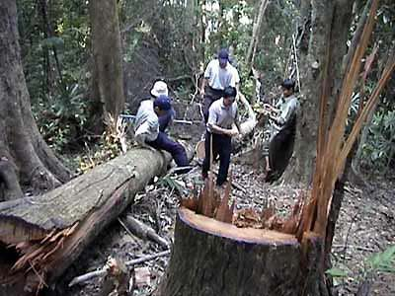
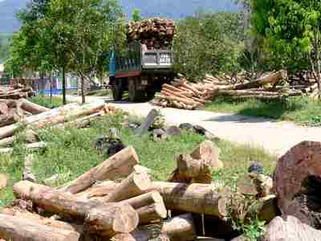
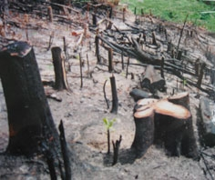
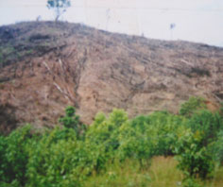
Việc khai thác rừng bừa bãi sẽ dẫn đến sạt lở đất, gây ra đất trống đồi trọc.
Quan sát các bức ảnh em có nhận xét gì?
Việc khai thác rừng bừa bãi sẽ dẫn đến hậu quả gì?
Rừng bị tàn phá, khai thác rừng bừa bãi.

Slide 18
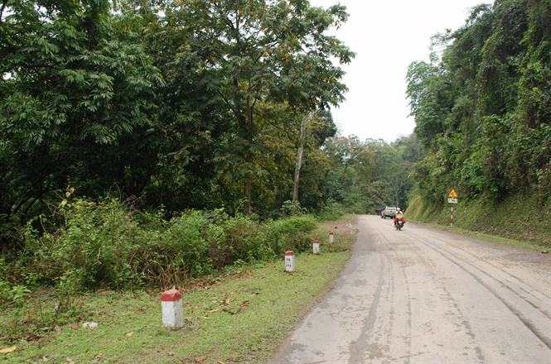
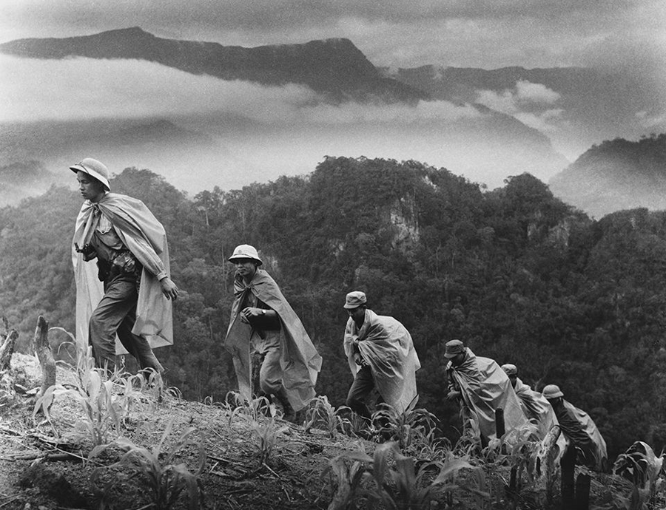
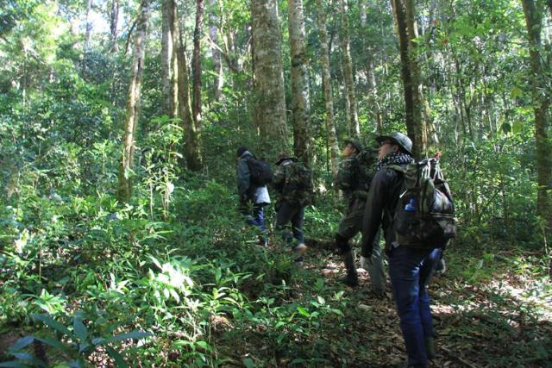
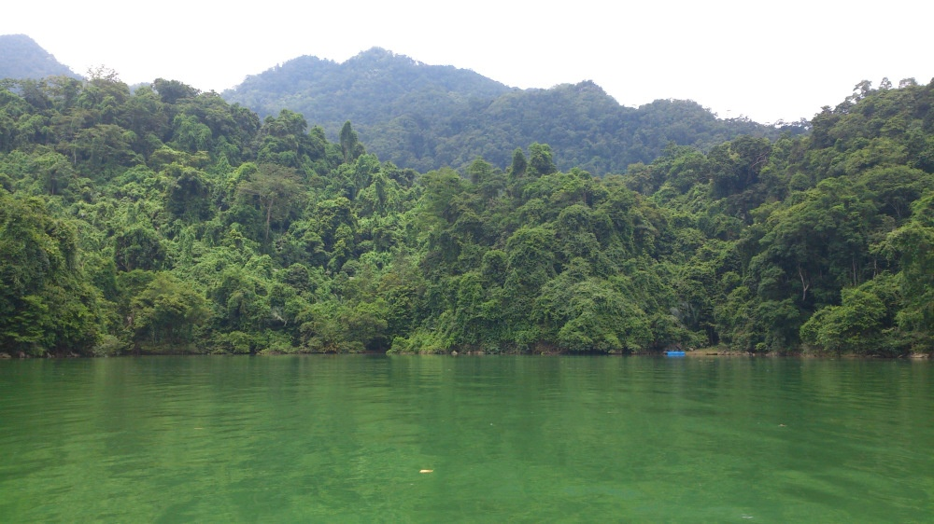
Rừng là tài sản chung của đất nước, có rất nhiều lợi ích đối với môi trường. Trong chiến tranh rừng còn là nơi căn cứ địa cách mạng: “Rừng che bộ đội rừng vây quân thù”. Nêu như mỗi người dân đều có ý thức bảo vệ rừng như bạn nhỏ thì rừng sẽ tồn tại và giữ mãi được màu xanh.

Slide 19
Tập đọc
Tiết 25: Người gác rừng tí hon (trang 124)
Luyện đọc
Tìm hiểu bài
loanh quanh, rắn rỏi, dây chão, loay hoay, rô-bốt, còng tay, …
Rô bốt,
còng tay,
nghề gác rừng
Ý 1: Sự thông minh của bạn nhỏ.
Ý 2: Sự dũng cảm của bạn nhỏ.
Ý 3: Ý thức bảo vệ rừng của bạn nhỏ.
Ý nghĩa: Biểu dương ý thức bảo vệ rừng, sự thông minh và dũng cảm của một công dân nhỏ tuổi.
Qua câu chuyện trên tác giả muốn biểu dương ai?

Slide 20
Tập đọc
Tiết 25: Người gác rừng tí hon (trang 124)
Luyện đọc
Tìm hiểu bài
loanh quanh, rắn rỏi, dây chão, loay hoay, rô-bốt, còng tay, …
Rô bốt,
còng tay,
nghề gác rừng
Ý 1: Sự thông minh của bạn nhỏ.
Ý 2: Sự dũng cảm của bạn nhỏ.
Ý 3: Ý thức bảo vệ rừng của bạn nhỏ.
Đọc nối tiếp 3 đoạn

Slide 21
Tập đọc
Tiết 25: Người gác rừng tí hon (trang 124)
Luyện đọc
Tìm hiểu bài
loanh quanh, rắn rỏi, dây chão, loay hoay, rô-bốt, còng tay, …
Rô bốt,
còng tay,
nghề gác rừng
Ý 1: Sự thông minh của bạn nhỏ.
Ý 2: Sự dũng cảm của bạn nhỏ.
Ý 3: Ý thức bảo vệ rừng của bạn nhỏ.
Các em chú ý đọc chuyển giọng linh hoạt, phù hợp với nhân vật. Đoạn 1 nhưng suy nghĩ của cậu bé đọc với giọng băn khoăn; lời nói của bọn trộm với giọng thì thào; lời nói của chú công an thì rắn rỏi.

Slide 22
Tập đọc
Tiết 25: Người gác rừng tí hon (trang 124)
Luyện đọc diễn cảm
Đêm ấy, lòng em như lửa đốt. Nghe thấy tiếng bành bạch của xe chở trộm gỗ, em lao ra. Chiếc xe tới gần… tới gần, mắc vào sợi dây chão/ chăng ngang đường, gỗ văng ra. Bọn trộm đang loay hoay lượm lại gỗ/ thì xe công an lao tới.
Ba gã trộm đứng khựng lại như rô bốt hết pin. Tiếng còng tay đã vang lên lách cách. Một chú công an vỗ vai em:
-Cháu quả là chàng gác rừng dũng cảm!

Slide 23



Chúc mừng
bạn đọc hay nhất!!!

Slide 24
Tập đọc
Tiết 25: Người gác rừng tí hon (trang 124)
Luyện đọc
Tìm hiểu bài
loanh quanh, rắn rỏi, dây chão, loay hoay, rô-bốt, còng tay, …
Rô bốt,
còng tay,
nghề gác rừng
Ý 1: Sự thông minh của bạn nhỏ.
Ý 2: Sự dũng cảm của bạn nhỏ.
Ý 3: Ý thức bảo vệ rừng của bạn nhỏ.
Bạn nhỏ là người như thế nào?
Là một công dân nhỏ tuổi như bạn nhỏ, em sẽ làm gì để bảo vệ môi trường?
Bạn nhỏ là người thông minh, dũng cảm, có tình yêu rừng.
Là một công dân nhỏ tuổi như bạn nhỏ, em sẽ trồng cây xanh, bảo vệ môi trường luôn xanh - sạch- đẹp.
Người gác rừng tí hon là ai?
Người gác rừng tí hon chính là bạn nhỏ.

Slide 25

Dặn dò
Đọc lại bài: Người gác rừng tí hon và trả lời lại câu hỏi cuối bài.
Chuẩn bị bài: Trồng rừng ngập mặn.
Chuùc caùc em
ngaøy caøng hoïc tốt!!

